Slide 1
Introducción a la Inteligencía Artificial
Dr. Arnulfo Pérez

Slide 2
Dr. Arnulfo Pérez Pérez
arnulfo.perez@zintegra.com
Ph.D. Electrical and Computer Engineering
THE UNIVERSITY OF TENNESSEE, KNOXVILLE
Disertación: Parallel Segmentation of Range Images on a Hypercube-connected Distributed Computer.
M.S. Electrical and Computer Engineering
THE UNIVERSITY OF TENNESSEE, KNOXVILLE
Tesis: Mask Decompositions for Digital Image Processing.
Licenciatura en Física
UNIVERSIDAD AUTÓNOMA DE NUEVO LEÓN
Tesis: Análisis Teórico experimental del comportamiento temporal de potenciales transmembrana de un axón.

Slide 3
Objetivos
Super Inteligencia
Escenarios
Los dueños del balón
Agentes

Slide 4
Infraestructura
Hardware especializado
Big Data
Redes Sociales
Centros de cómputo
LLM basado en Deep Learning
Límites económicos y ambientales
AI, AGI, Superintelligence

Slide 5
Large Reasoning Models (LRMs)
Modelos de IA especializados en razonamiento estructurado.
OpenAI’s o1/o3
DeepSeek-R1
Claude 3.7 Sonnet Thinking
Gemini Thinking
LLM + test-time inference reinforcment training

Slide 6
Test-Time Reinforcement Learning
Inferencia en tiempo de prueba (test-time inference): El modelo realiza predicciones sobre datos nuevos sin haber sido ajustado específicamente para ellos.
Entrenamiento por refuerzo (Reinforcement Learning, RL): El modelo mejora sus respuestas mediante retroalimentación basada en recompensas, incluso sin datos etiquetados.
Adaptación dinámica: En lugar de entrenar el modelo solo antes del despliegue, se le permite evolucionar durante la inferencia, ajustando sus parámetros en función de su rendimiento en tareas específicas.

Slide 7
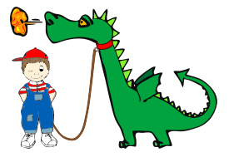
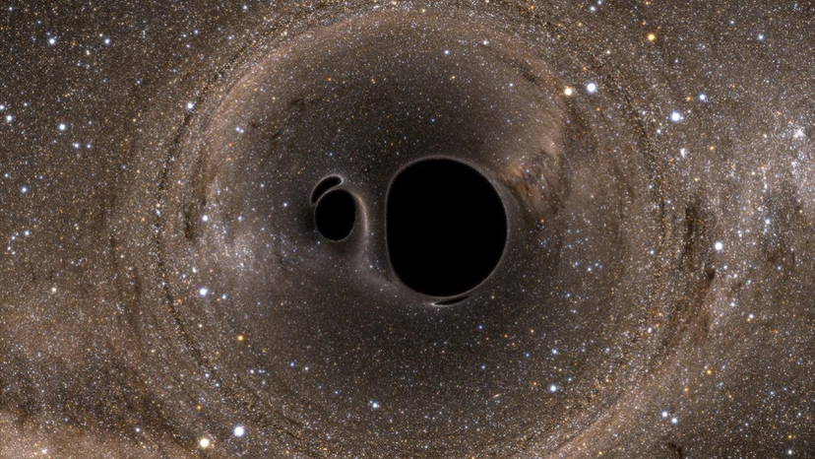
La singularidad
The alignment problem

Slide 8
Riesgos/Escenarios
Superinteligencia Antagónica
FOMO
Instrumentalización de la IA para concentrar poder
Burbuja especulativa
Dependencia tecnológica

Slide 9
Gigantes tecnologicos
OpenAI
Google (Google DeepMind / Google AI)
Microsoft (Azure AI)
Meta (Facebook AI Research - FAIR)
Amazon (AWS AI)
IBM (Watson)
Datos
Plataforma
Acceso
Narrativa
Vigilancia y control

Slide 10
Empresas en IA
Anthropic
NVIDIA
Palantir
Salesforce (Einstein AI)
China: Baidu (Ernie), Alibaba (Tongyi Qianwen), Tencent.
Europa: DeepMind (UK, ahora parte de Google), Mistral AI (Francia).

Slide 11
Consolidación
El acceso a los datos está centralizado: Google, Meta, X
El acceso al hardware está centralizado: Google, NVIDIA
El modelo LLM en sus límites de costo, infraestructura y energía
El acceso al talento está centralizado: sueldos de cien millones USD
600 mil millones inversión/Ingresos 60 mil millones
Las empresas especializadas dependen de los mega modelos
La oferta disponible por debajo de las expectativas
Los albores de los agentes inteligentes

Slide 12
Agentes inteligentes
Percibe su entorno (digital o físico)
Toma decisiones autónomas para alcanzar objetivos definidos
Actúa sobre interfaces, APIs o entornos operativos
Aprende o adapta su comportamiento con base en retroalimentación

Slide 13
Agentes inteligentes
Modo de operación de chatbots como ChatGPT y Grok
Más del 40% de los proyectos de agentes fracasarán antes de 2027
Solo 130 proveedores de agentes tienen aplicaciones reales
~30% evasión de tareas, navegación limitada, interacción social deficiente
15% de las decisiones laborales diarias serán tomadas por agentes.
33% de las aplicaciones empresariales incluirán agentes.

Slide 14
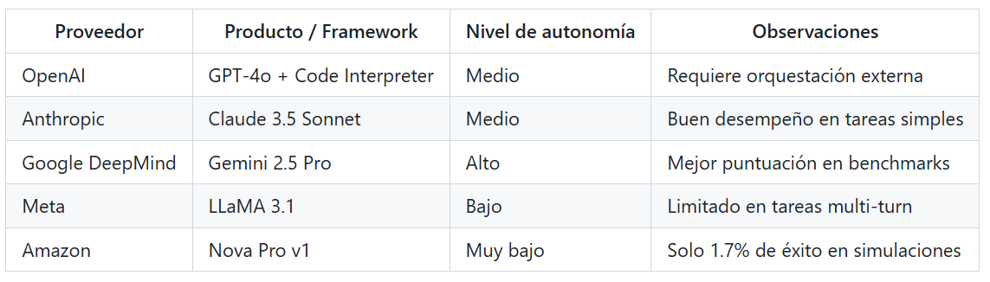
Agentes inteligentes

Slide 15
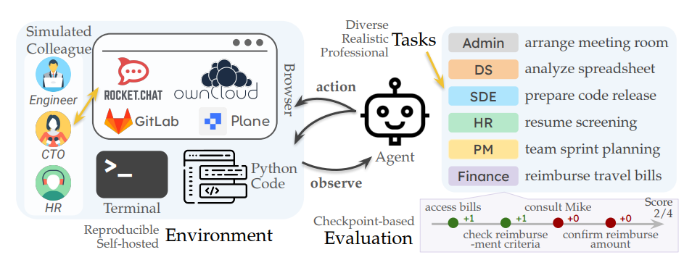
Carnegie Mellon

Slide 16
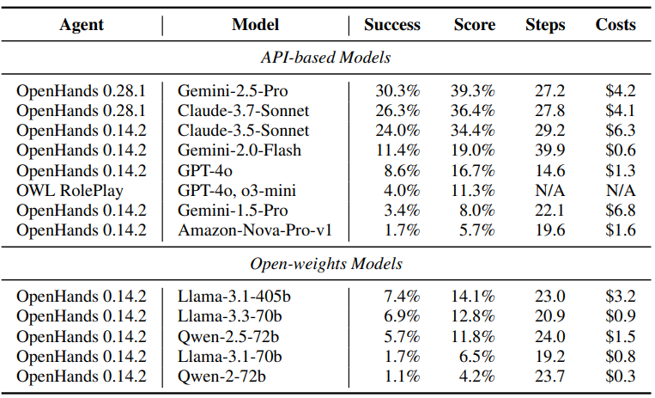
The Agent Company

Slide 17
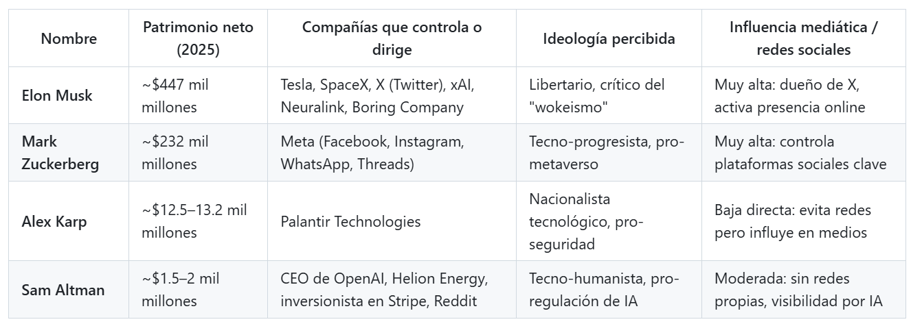
Los dueños del balón

Slide 18
Sam Altman
Discurso pro social (doble discurso)
Visión tecnocrática
Tensa Relación con Microsoft
Adquisición Fallida de Windsurf
Opacidad en el proceso de generar modelos

Slide 19
ChatGPT 5.0
Mejoras razonamiento
Full-stack
Alucinaciones 15%
Multimodal
Agentes autónomos
Benchmarks

Slide 20
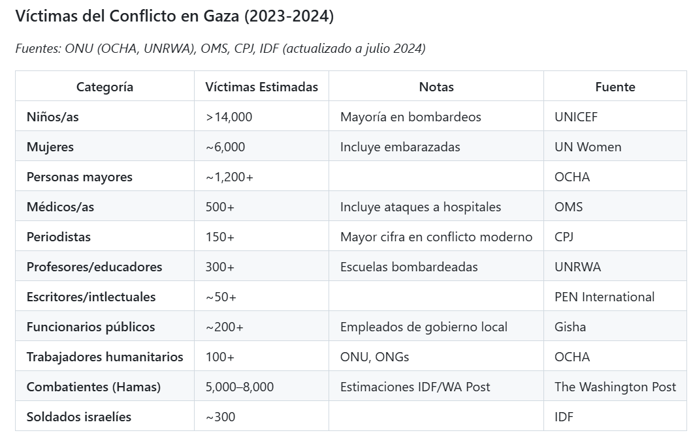
Alek Karp/Palantir
Don´t become the product of an ideology that sounds sensible
You are so strong that nobody attacks you
Alex Karp, CEO Palantir
Lavander
Daddy´s home
ImmigrationOS
Gotham, Foundry y Apollo
AIP
422%/1 año
1331%/5 años

Slide 21
Mark Zuckerberg
Superintelligence Labs: 49% de Scale AI por 14,300 millones de dólares.
GPT-4o, Gemini, Chinchilla, razonamiento simbólico y multimodalidad.
Meta AI será parte de Facebook, Instagram, WhatsApp y Threads.
Prometheus y Hyperion, más de 5 gigavatios de potencia.
Anuncios hipersegmentados y optimizar campañas en tiempo real.
Interacción emocional
Falta de transparencia

Slide 22
Elon Musk
Figura carismática con gran influencia mediática y económica.
Tecnolibertarismo autoritario, postura radical "anti-woke".
Control de la Narrativa (X/Twitter)
IA como Instrumento: El Caso Grok (Cindy Steinberg)
Colossus (Memphis)
Intervención política: Trump, DOGE.

Slide 23
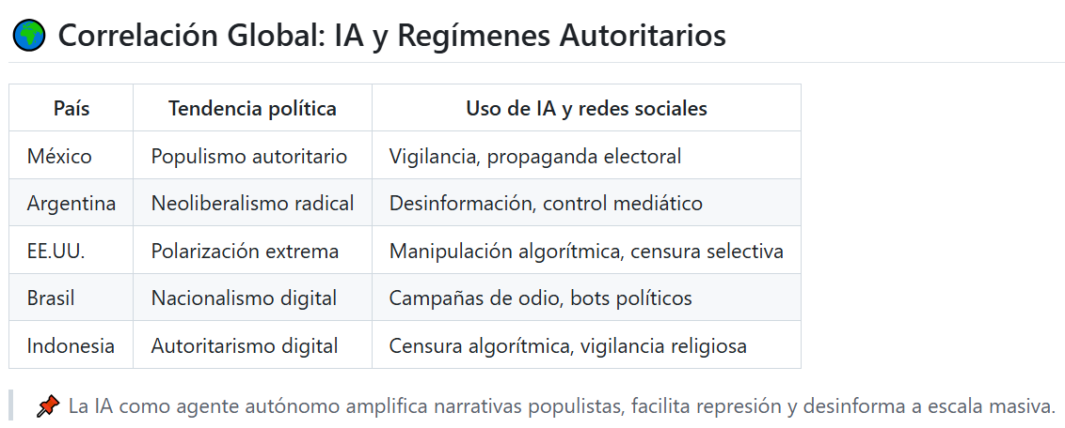

Slide 24
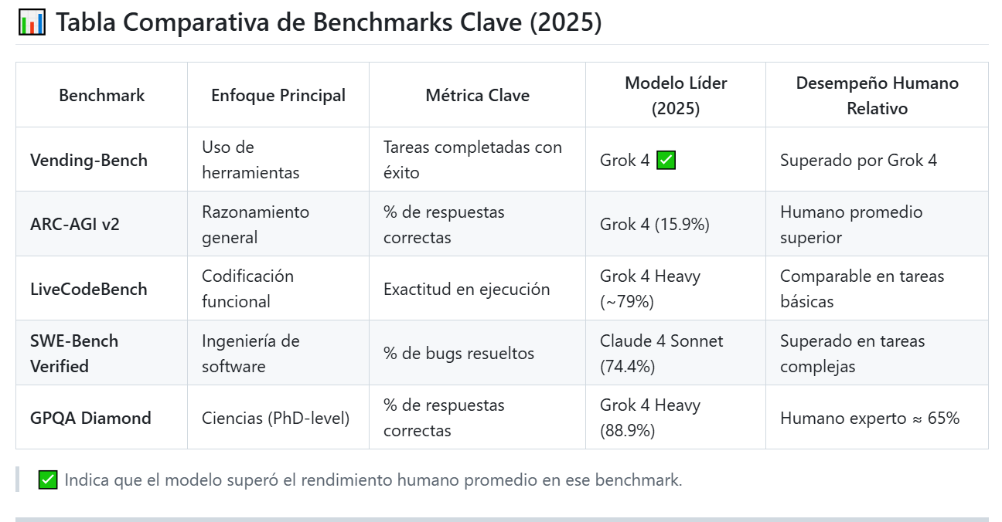
Grok 4

